Slide 1
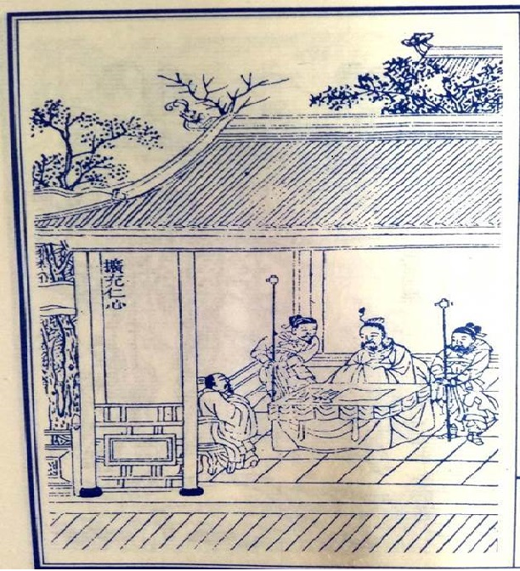
第八课
中国古代的法治与教化
【课标要求】知道中国先秦时期成文法的产生过程，以及这一时期思想家对于德治、法治关系的讨论；知道自西汉起历代王朝法律、礼教并用的统治手段。

Slide 2
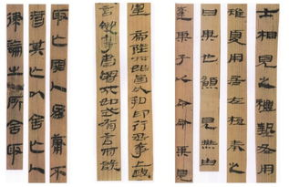
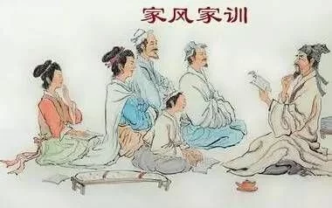
单元引言
法律是统治阶级意志的体现，是国家的统治工具，着眼于防范和惩处。教化是社会治理的重要工具，着眼于教育与引导，两者相辅相成。
中国古代法律最早成文于春秋时期，确立于秦，成熟于隋唐。礼法结合是中华法系的重要特点。
西方法律的发展也有自己的路径，在罗马法的基础上，英国和法国分别发展了英美法系和大陆法系，强调司法独立、保护个人权利。
新中国成立后，法治建设取得显著成就，形成了中国特色社会主义法律体系，全面推进依法治国；社会主义精神文明建设取得新成就，形成了社会主义核心价值观。

Slide 3
目录
01
先秦时期的德治与法治
02
秦汉至隋唐时期的法律与教化
03
宋元至明清时期的法律与教化

Slide 4
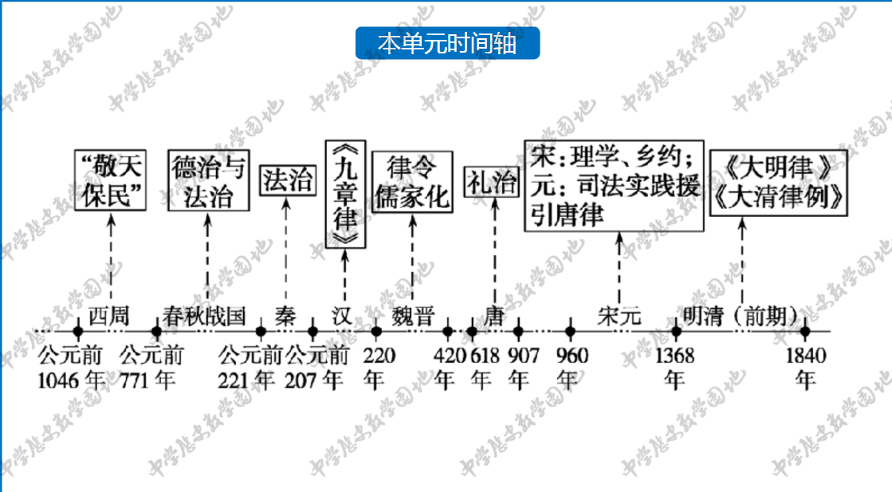
03

Slide 5
法律与教化:中国社会治理的两种方案
是中国古代的治国理论，是儒家学说倡导的一种道德规范，被封建统治者长期奉为正统思想。要求统治者以身作则,注意修身和勤政，充分发挥道德感化作用；重视对民众的道德教化，“为政以德，德主刑辅”。
德治:
先秦时期法家的政治思想,主张以法治国。现代意义上的法治，强调“依法治国”“依法办事”的治国方式、制度及其运行机制和“法律至上”“制约权力”“保障权利”的价值、原则。
法治:

Slide 6
一、先秦时期的德治与法治：
1、德治思想的渊源
（1）夏商：君王及奴隶主贵族可以随意残害奴隶，实行“人殉”制。
（2）西周：统治者建立起以宗法制为核心的礼制，同时提出“敬天保民”的思想，有一定的进步性。
《尚书》里保存不少西周初年的政治文诰，每篇都说到如何治民。其中《无逸篇》说治民要“先知稼穑之艰难”，“怀保小民，惠（加惠于）鲜（穷人）鳏寡”；《立政篇》说“继自今文子文孙，其勿误于庶狱庶慎。”重农与慎狱尤为封建政治的重要纲领。......天子如果不能称职，皇天上帝就会改选别人。......要永命必须保民。
——范文澜《中国通史》
（3）东周时期：王室衰微，大国争霸，礼崩乐坏。诸侯国君们纷纷寻找治国新思想，其中以儒家的德治思想与法家的法治思想影响最大。

Slide 7
一、先秦时期的德治与法治：
2、法治思想的渊源
“刑不可知，则威不可测”。——《左传·昭公六年》
“礼不下庶人，刑不上大夫”。——《礼记·曲礼》
“王之同族有罪不即市”。——《周礼·秋官·小司寇》
《左传》记载“刑不可知，则威不可测”意为法律如果不公布的话，它的威力是无穷尽的。夏商周时期颁行的刑书上只有刑名、刑种的规定，而无确切的罪名，由贵族掌握施行。贵族依据传统的观念及社会道德、风俗习惯去加以解释，而不让国人知道。这样才有利于贵族随意处置老百姓，增加统治恐怖和神秘。
“刑不上大夫”，西周法律有明显的阶级性质。据《周礼小司寇》，贵族犯罪可受特殊处理，大夫犯了罪，不必派司法官吏对其加以捆绑羁押，而令其自己请罪；如属于重大犯罪，也不必派司法官吏对其施以死刑，而令其跪拜自裁。

Slide 8
一、先秦时期的德治与法治：
2、法治思想的渊源
（1）夏商周时期：《左传》记载，夏朝有《禹刑》，商朝有《汤刑》，周朝有《九刑》。
（2）春秋时期：中国最早的成文法出现在春秋时期。郑国的子产“铸刑书”，是中国历史上最早的成文法，并且子产的“铸刑书”引发早期的德治与法治之争。

Slide 9
一、先秦时期的德治与法治：
公元前536年郑国子产“铸刑书”。晋国叔向曾写信反对：“昔先王议事以制，不为刑辟，惧民之有争心也……制为禄位，以劝其从，严断刑罚，以威其淫……民于是乎可任使也，而不生祸乱。民知有辟，则不忌于上，并有争心，以征于书而徼幸以成之，弗可谓也。……民知争端矣，将弃礼而征于书，锥刀之末，将尽争之，乱狱滋丰，贿赂并行，终子之世，郑其败乎！”子产：“若吾子之言，侨不才，不能及自损，吾以救世也。” ——摘编自徐喜良：《中国通史》
思考： 叔向为何反对子产“铸刑书”？ “铸刑书”有什么深远的历史影响？
叔向不愿丧失贵族阶级生杀予夺的特权,认为公布刑法违反“礼治”。
子产“铸刑书”限制贵族特权，在一定程度上保护平民的利益。刑书的内容具有鲜明的改革色彩，为法家的“以法治国”提供了经验，也为历代王朝法制建设的发展奠基，成为秦汉以后封建法制的滥觞。对维护封建经济基础、促进封建社会的形成起到推动作用。

Slide 10
一、先秦时期的德治与法治：
孔子对晋国铸刑鼎予以猛烈抨击：“晋其亡乎！失其度矣！……贵贱不愆，所谓度也。……今弃是度也，而为刑鼎，民在鼎矣，何以尊贵？贵何业之守？贵贱无序。” ——《孔子家语》
思考：
孔子所谓“度”的含义是什么？他猛烈抨击铸刑鼎的理由是什么？
“度”指的是贵贱尊卑的等级秩序，他认为民重法则削弱贵族的尊严，不利于统治。

Slide 11
一、先秦时期的德治与法治：
3、先秦时期的德治与法治产生的背景:
（1）政治：春秋战国时期，王室衰微,诸侯争霸, 礼崩乐坏，周王室礼制社会秩序崩坏。诸侯国君们纷纷寻求治国新思想。
（2）经济：铁农具牛耕兴起，解放了生产力，土地私有趋势。
（3）思想：学术下移，思想活跃，百家争鸣。
（4）成文法产生:春秋时期，郑国的子产“铸刑书”引发了早期的德治与法治之争，在思想界体现为儒家与法家之争。

Slide 12
一、先秦时期的德治与法治：
4、德治与法治思想之争的表现:
派别 | 代表 | 理论来源 | 治国思想 | 教化思想
儒家 | 春秋孔子 战国孟子 | 性善论 | 孔子：“为政以德”“节用而爱人，使民以时” 孟子：“施仁政于民，省刑罚，薄税敛” | 主张德治； 通过道德礼义教化民众，重视民生与民意，宣称“民为贵，社稷次之，君为轻”
法家 | 商鞅 韩非子 | 人性恶 | 商鞅：颁行一系列法令保护新兴地主阶级的利益； 韩非子：君主要以法、术、势驾驭臣下；君主要赏罚分明。 | 主张法治； “以法为教” “以吏为师”

Slide 13
一、先秦时期的德治与法治：
子曰：“道之以政，齐之以刑，民免而无耻；道之以德，齐之以礼，有耻且格。” ——《论语·为政》
“恻隐之心，人皆有之；羞恶之心，人皆有之；恭敬之心，人皆有之；是非之心，人皆有之。恻隐之心，仁也；羞恶之心，义也；恭敬之心，礼也；是非之心，智也。仁义礼智非由外铄我也，我固有之也。”
——《孟子·告子上》
“王如施仁政於民，省刑罚，薄税敛，深耕易耨，壮者以暇日，修其孝悌忠信，入以事其父兄，出以事其长上，可使制梃以挞秦楚之坚甲利兵矣。”
——《孟子·梁惠王上》
公元前359年，商鞅以《法经》为蓝本，制定《秦律》6篇，历史上称为“改法为律”。律字原意指定音的竹笛，后来也指音乐的旋律、节拍，主要含义是稳定。商鞅用“律”字代替了“法”字，主要是为了阐明法律的稳定性和普遍适用性，把法律解释为一种稳定的必须普遍遵守执行的条文。
法：法治，韩非子主张"立法于君"，“以法为教，以吏为师”，“法不阿贵”。
术：君主统治的手段。内容包括任免、考核、赏罚各级官员的手段。
势：主要指君王手中的权势、权威即君主统治所依托的权力和威势。

Slide 14
一、先秦时期的德治与法治：
5、德治与法治思想之争的评价:
（1）思想是现实的反映。战争是战国时代的显著特点，“战胜强立”是战国历史的主线。两者争论的焦点在于治国思想与手段，儒家主张通过道德礼义教化民众，法家主张以法治国、富国强兵。
（2）儒家思想主张通过道德礼义教化民众，重视民生与民意，但并不适用于列强兼并、战争激烈的战国时期，其仁政与德治思想难以落到实处，无助于国君实现强国抱负。
（3）法家思想既能带来富国强兵的现实利益，又满足了各国君主专制的愿望。正是在法家思想的指引下，秦国不断富国强兵，最终统一六国，建立了中国历史上第一个君主专制中央集权的封建国家。

Slide 15
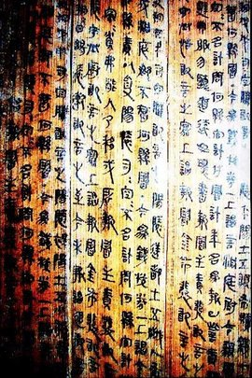
二、秦汉至隋唐时期的法律与教化:
1、秦汉时期法律的发展——法律儒家化的开始
（1）秦以法家思想治国，推动了律的编纂。此后历朝法典多以“律”命名。
（2）汉朝沿袭秦律，制成《九章律》。
（3）秦汉朝廷还发布法律文告，称“令”，“律”和“令”都具有法律效力。
（4）汉武帝以后儒家思想成为主流意识形态，儒家知识分子以经注律，律令开始了儒家化的过程。
秦律十八种
张家山汉简《二年律令》

Slide 16
二、秦汉至隋唐时期的法律与教化:
1、秦汉时期法律的发展——法律儒家化的开始
材料一：汉家自有制度，本以霸王道杂之。
——《汉书·元帝纪》
材料二：儒者博而寡要，劳而少功，是以其事难尽从，然其序君臣父子之礼，列夫妇长幼之别，不可易也；法家严而少恩，然其正君臣上下之分，不可改矣。
——《史记·太史公自序》
外儒内法：即表面上推崇儒家思想，但是实际操作上依赖法家的思想，往往是儒法结合、儒法互济。儒学讲究伦理教化，而法家重在政令刑罚，这两种思想在汉代时彼此糅杂，形成了互补的统治术。
汉代统治思想的特点：外儒内法（儒表法里）
说明：儒家和法家在强调社会等级方面具有共同特征。

Slide 17
二、秦汉至隋唐时期的法律与教化:
1、秦汉时期法律的发展——法律儒家化的开始
董仲舒《决狱》曰：甲父乙与丙争言相斗。丙以佩刀刺乙，甲即以杖击丙，误伤乙。甲当何论？或曰：殴父也，当枭首。论曰：臣愚以父子至亲也，闻其斗，莫不有怵怅之心。扶杖而救之，非所伊欲诟父也。《春秋》之义，许止父病，进药于其父而卒。君子原心，赦而不诛。甲非律所殴父，不当坐。
《春秋》决狱的基本原则是什么？这说明汉代法律实践有什么特色？
《春秋》决狱的基本原则是“原心定罪”；
根据案情事实来探究当事人动机，这体现了经义对法律的主动渗透，法律与经义的双相融合。《春秋》决狱——法律儒家化的开端。

Slide 18
二、秦汉至隋唐时期的法律与教化:
2、魏晋时期的律令——律令儒家化的发展
（1）律令儒家化的原因：
①汉武帝以后儒家思想成为主流意识形态，儒家知识分子以经注律，律令逐渐儒家化。（开端）
②魏明帝在朝廷设置律博士，命令专用儒家思想来解释律令（以经注律），进一步推动了律令儒家化。
（2） 律令儒家化基本原则：法律以亲属之间的尊卑亲疏作为量刑的重要原则之一
律令儒家化的目的：主要在于维护儒家提倡的三纲五常。

Slide 19
二、秦汉至隋唐时期的法律与教化:
“八议”是封建贵族官僚中的八种人犯罪后,享有减免刑罚处分的特权制度。
具体包括:一、议亲，指皇亲国戚；二、议故，指皇帝的亲密故旧；三、议贤，指朝廷认为“有大德行”的人；……八、议宾，指前朝国君的后裔被尊为国宾的。上述八种特殊人物犯罪，司法官员不能直接定罪判刑，而要将他的犯罪情况和特殊身份报到朝廷，由负责的官员集体审议，提出意见，报请皇帝裁决，给予宽宥处理。一般情况下死刑均能免除，其他的刑罚则可以降等处理。
维护皇亲国戚官僚贵族等级特权的“八议”制度，将《周礼》中的“八辟”制度正式规定到法典之中，这是礼法结合的突出表现，也是法律儒家化的突出表现。
“八议”、“以服制论罪”、“子孙违犯教令”、“同姓不婚”、“义绝”（强制离婚）、“七出”（休妻）、“三不去”（不可休妻）、“十恶”等纳入法律条文或制度。纳礼入律

Slide 20
二、秦汉至隋唐时期的法律与教化:
3、唐朝的法治与礼治——律令儒家化的完成
（1）唐朝的法治
表现：
①律在唐初经过删繁就简。
②唐高宗永徽年间，在《贞观律》的基础上修订颁布《永徽律》。
③后来，唐高宗又命人对律文逐条解释，撰成《永徽律疏》，即《唐律疏议》。
评价：
《唐律疏议》继承了汉魏以来法律制定和阐释的经验,是中国现存最早、最为完整的封建法典,是中华法系确立的标志。此后，历代王朝大多以此为蓝本创制自己的法律。
特点：唐律是礼法结合的典范。如对儒家伦理中的“孝”特别重视，要求维护孝的伦理的相关律文有数十条之多。

Slide 21
二、秦汉至隋唐时期的法律与教化:
唐律号称“一准乎礼” ，明确宣称 “德礼为政教之本，刑罚为政教之用” 作为德礼的孝道成为立法和司法必须尊奉之圭臬，在法律中得到淋漓尽致的体现。
——龙大轩《孝道:中国传统法律的价值核心》
在唐律律文及疏议中涉及的与不孝相关的条款有107条，占全部条款的21%左右。
——卢楠：《<唐律疏议>之“不孝”一准乎礼》
唐律中“十恶”制度所规定的犯罪大致可以分为两类：一为侵犯皇权与特权的犯罪；一为违反伦理纲常的犯罪。唐律规定凡犯十恶者，不适用八议等规定，且为常赦所不原，此即俗语所谓“十恶不赦”的渊源。这些特别规定充分体现了唐朝的本质和重点在于维护皇权、特权、传统了伦理纲常及伦理关系。
——武树臣：《中国法律思想史》
上述材料体现了唐律的那些特点?
重视孝道；孝道与法律高度结合；孝道精神是唐律的核心价值；推动民间礼俗的成文法化；法律儒家化在唐代初告完成。

Slide 22
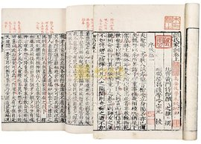
二、秦汉至隋唐时期的法律与教化:
3、唐朝的法治与礼治——律令儒家化的完成
自汉初起，家训著作随着朝代演变渐丰富多彩。家谱中记录了许多治家教子的名言警句，成为人们倾心企慕的治家良策，成为“修身”、“齐家”的典范。在家谱中有不少详记家训、家规等以资子孙遵行的。当中，最为人称道的名训，如颜氏家训、朱子治家格言等，至今脍炙人口。
（2）唐朝的礼治
①国家层面：723年，唐朝政府颁行《大唐开元礼》，分吉、宾、军、嘉、凶五礼，是一部体系庞大，体例严谨、内容繁复的礼仪法典，也是秦汉以来封建以来礼仪制度的集大成。
②社会层面：唐朝政府推广魏晋南北朝以来重视家训的经验，强化基层教化。
南北朝的颜之推《颜氏家训》，直接开后世“家训”的先河，是我国古代家庭教育理论宝库中的一份珍贵遗产。

Slide 23
二、秦汉至隋唐时期的法律与教化:
中国古代家训的特点
(1)创作主体：中国古代家训的作者上至皇帝，下至百姓，来源广泛，身份多样。
(2)呈现形式：中国古代家训形式丰富多样，比如“家书”“家训”“家训诗”等。
(3)主要内容：中国古代家训与儒家思想关系密切，体现了忠孝仁义等儒家思想；中国古代家训与时代政治关系密切，比如在家训中引用朱元璋圣谕等；中国古代家训反映了社会经济的变迁，比如商品经济发展，商人家训流行。
(4)主要功能：中国古代家训重视教化功能，起到价值引领的作用。
(5)传承发展：历史悠久，中国古代家训不断总结前人经验，吸取同时期人的经验。

Slide 24
二、秦汉至隋唐时期的法律与教化:
从家训到家法
第一，如何教育子女；第二，如何处理兄弟、妯娌、继父、继母与子女之间的关系；第三，如何维持门风、治理家庭；第四，告诫子孙要务实、知足、努力读书、注意养生等；第五，告诫子孙要敬佛、不杀生、积阴德。
——整理自《颜氏家训》
不遵家法、不从尊长命，妄作是非，逐诸赌博斗争伤损，各笞十五，剥落合给衣装，归役一年。改则复之。
——唐代《义门家法三十三条》
家法族规与传统家训的根本区别是什么？
惩罚规则是家法族规与传统家训的根本区别，家训是以谆谆告诫的方式教而不罚，家训重在精神教育；家法族规以条约规范的形式要求家族成员认真履行，以惩戒的办法保证族规的实行。

Slide 25
三、宋元至明清时期的法律与教化：
1、宋元至明清法律的发展演变
朝代 | 法律实践活动
宋朝 | 宋朝基本沿用唐朝法律体系，制定法律多以唐律为蓝本。 《唐律疏议》 《宋刑统》；《开元二十五年令》 《天圣令》 （宋代的敕是指皇帝对特定的人或事所作的命令。敕的效力往往高于律，成为断案的依据。编敕是宋代一项重要和频繁的立法活动。）
元朝 | 对唐宋法律整体上弃而不用，但在司法实践中广泛援引唐律。
明朝 | 明朝以唐律为蓝本制定《大明律》，在司法实践中又特别重视"例"，曾数次重修《问刑条例》，而最后一次重修采取"律为正文，例为附注"的形式，开创了律例合编的体例
清朝 | 清朝法典沿袭《大明律》，同时重视例，制定《大清律例》。

Slide 26
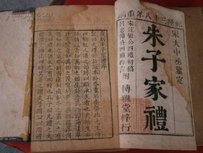
三、宋元至明清时期的法律与教化：
1、宋元至明清时期的教化
（1）宋朝儒学开始向基层渗透，并发展出理学。
背景：南宋后期理学逐步确立统治地位。
传播方式：①控制教育与科举，并通过授徒、书院讲学等方式在社会上广泛传播，甚至深入族规、家训之中。
②朱熹的《家礼》和《小学》也成为家庭和幼童的行为规范。
（2）宋朝以后，儒学士人投身基层教化，以乡约教化乡里。北宋吕大钧兄弟是乡约的创造者。吕大钧撰写的《吕氏乡约》，是儒学士人教化乡里的范本。
凡诸卑幼，事无大小，毋得专行。必咨禀于家长。
凡子受父母之命，必籍记而佩之，时省而速行之。事毕，则返命焉。或所命有不可行者，则和色柔声，具是非利害而白之，待父母之许，而后改之。
凡为人子者，出必告，反必面。
——朱熹《家礼》
《家礼》书影

Slide 27
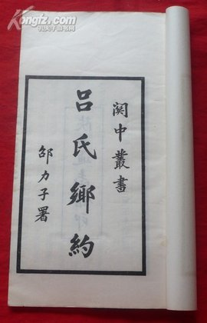
三、宋元至明清时期的法律与教化：
乡约：乡里中订立的共同遵守的规约
创立：宋朝以后，儒学士人投身基层教化，以乡约教化乡里。
北宋吕大钧兄弟是乡约的创造者，吕大钧撰写的《吕氏乡约》，是儒学士人教化乡里的范本。
德谓见善必行，闻过必改，能治其身，能治其家，能事父兄，能教子弟，能御僮仆，能肃政教，……能决是非，能兴利除害，能居官举职。
业谓……读书治田，营家济物，畏法令，谨租赋，如礼乐射御书数之类，皆可为之。非此之类，皆为无益。
——《吕氏乡约》
《吕氏乡约》书影
我国最早的成文乡约，对明清的乡村治理模式影响很大

Slide 28
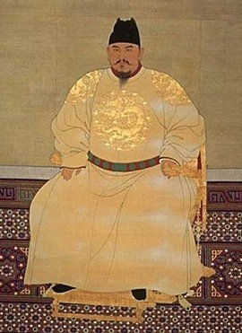
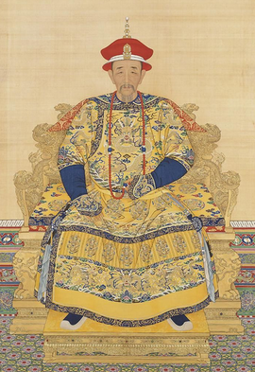
三、宋元至明清时期的法律与教化：
1、宋元至明清时期的教化
（3）明朝后期：乡约改为宣讲明太祖朱元璋的“六谕”。六谕主劝谕，但也有禁约成分，使乡约逐渐带有强制力。明朝儒学士人常常引用《大明律》来解释六谕，不遵乡约的百姓要受到处罚，甚至送官府治罪。
明太祖朱元璋
（4）清朝：
教化内容——乡约基本延续了明朝的模式，但宣讲内容变成了康熙帝“圣谕十六条”和雍正帝《圣谕广训》，宣讲时也常常引用《大清律例》。
形式变化——原本由儒学士人发起的教化百姓的乡约，经政府利用和推广而具有约束力，并与法律合流。
清康熙帝玄烨

Slide 29
三、宋元至明清时期的法律与教化：
知识总结：宋代到明清时期乡约制度的变化、积极作用？
（1）特点：都以理学为指导思想；由儒学士人发起发展到政府利用、推动；由乡约逐渐与法律合流；都以强化封建道德礼教对人民的控制、加强中央集权为目的；
（2）变化：
①内容方面由宋代以道德教化为主到明清增加了宣讲“圣谕”的内容；
②乡约组织从民间自发建立到由地方官吏推动设立而具有约束力，并与法律合流。
（3）积极作用：有利于维护社会秩序，加强基层社会治理；有利于发展生产；促进了儒家文化和传统道德的传播。

Slide 30
知识总结：中国古代法律的特点：
（1）自成体系：中国古代法律自成体系，历史悠久、源远流长
（2）国家主义：皇权凌驾于法律之上，法律是维护专制统治的工具；
（3）礼法结合：中国古代的法律深受宗法观念影响,礼占有重要地位，“为政先礼，礼为政本”，礼既是道德规范，又是法律规范；
（4）法定特权：中国古代的法律从维护等级制度出发，赋予贵族官僚以各种特权。
（5）诸法合体：中国古代历代的法律都是以刑为主，兼有诉讼、民事、行政等方面的内容，民刑不分,这种诸法合体混合编撰的形式，贯穿于封建社会各朝代。

Slide 31
【课堂探究】
41．阅读材料，完成下列要求。（25分）
中国基层社会治理历史悠久。改革开放以后，村民自治成为中国亿万农民的伟大创造。
材料一 宋代一些地方实行乡约制度。其功能主要是扬善惩恶，制定规约进行道德教化，并建立民间组织和相关的赏罚制度，明清时期，宣讲“圣谕”成为乡约最重要的内容。当时，由地方官吏广泛推行乡约制度，设立乡约组织，每月召集百姓宣讲、教化。康熙九年颁布了乡约组织必须宣讲的《上谕十六条》，内容包含“重农桑以足衣食”“训子弟以禁非为”等。 ——据杨开道《中国乡约制度》等
材料二 清末，时人认为“地方自治者，为今世界立国之基础……于救亡之事，至为切要”。1909年，清政府颁布《城镇乡地方自治章程》，地方自治大致按行政区划分城镇和乡两级，设立议事会为议决机关，议员由选民互选充任。 ——据张海鹏主编《中国近代通史》
（1）根据材料一并结合所学知识，概括宋代到明清时期乡约制度的变化，并说明乡约制度的积极作用。
（2）根据材料二并结合所学知识，简述清末城镇乡地方自治的历史背景。

Slide 32
【课堂探究】
（1）变化：宋以道德教化为主，明清增加了宣讲“圣谕”的内容；乡约组织从民间自发建立到由地方官吏推动设立。
积极作用：有利于维护社会秩序，加强基层社会治理；有利于发展生产；促进了儒家文化和传统道德的传播。
（2）历史背景：内忧外患；西方民主思想传播；清末新政，改革政治制度。

Slide 33
学史悟今•互动交流
今日说法：父亲杀死亲生儿子，道德与法律，该如何权衡，假如你是法官，你该怎么判决？
案件：2016年7月3日，48岁的王某在家杀了自己24岁的儿子。王某告诉民警，出事前4年来，儿子经常殴打父母。最严重的一次发生在2015年的腊月二十三，当时儿子在他身上戳了四刀，小肠都被捅出来了。法官说，4年来，死者只要心情不顺、没钱花了就打父母，之前王某都没还过手；他把母亲打的大脑受伤、父亲住院治疗，但父母都舍不得报警，也没做伤情鉴定。

Slide 34
学史悟今•互动交流
判决结果：
法院经审理认为，被害人存在重大过错，王某系长期被殴打迫害而激愤杀人，且其主动到公安机关自首，可从轻处罚。2017年11月15日，丘北县法院以故意杀人罪判处王某有期徒刑3年，缓刑5年。
专家点评：内蒙古师范大学德育教授王志义对法官的判决大赞。他说：“这个判决判得好！从伦理学来讲，父亲一定是爱孩子的。从子女来说，百善孝为先，这样的儿子大逆不道。殴打迫害自己的生身父母，是天理不容的行为，孝敬父母是所有道德准则中最首要的。”
谈一谈：通过对此案件的审理，谈一谈你的感受。

Slide 35
【课堂小结】
德治：西周“敬天保民”——春秋战国儒家的仁、礼
中国古代的法治与礼教
先秦
法治：春秋“铸刑鼎”——战国法家“法、术、势”
秦汉：改法为律，律、令皆法
秦——唐
魏晋：律令儒家化
唐朝：《唐律疏议》中华法系确立
法治：明清律例合编
宋——清
教化：宋代理学、乡约

Slide 36
2021
感谢您的观看！
Thank you for watching

